Slide 1
Поверхность местности.
Равнины и горы.

Slide 2
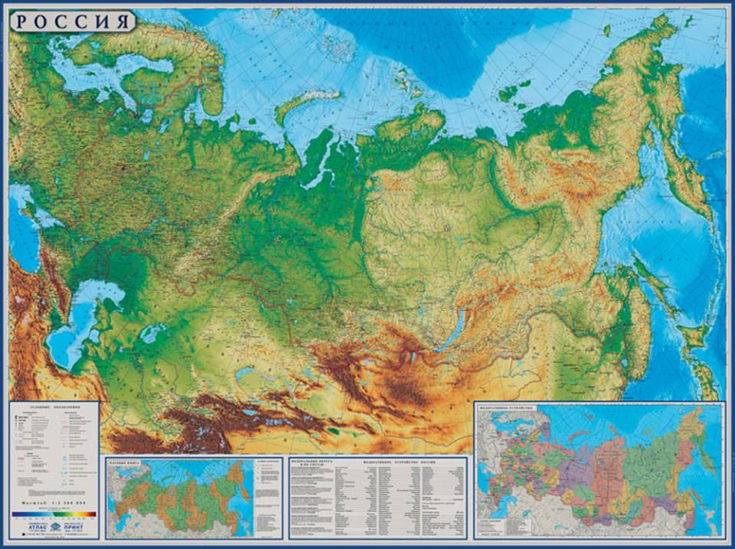

Slide 3
ВУЛКАНЫ КАМЧАТКИ

Slide 4
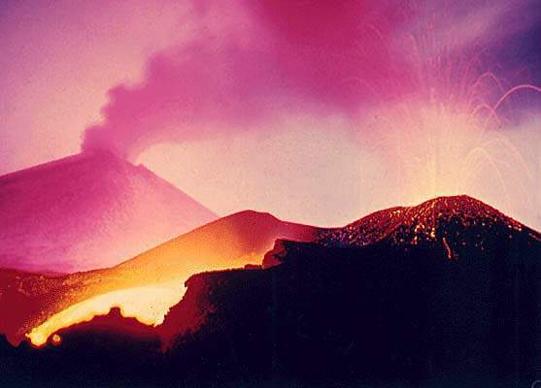

Slide 5
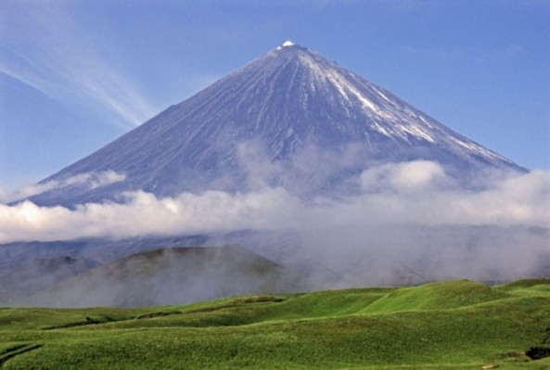

Slide 6
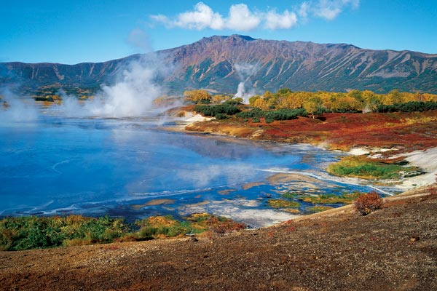

Slide 7
Вулкан Ключевская Сопка

Slide 8
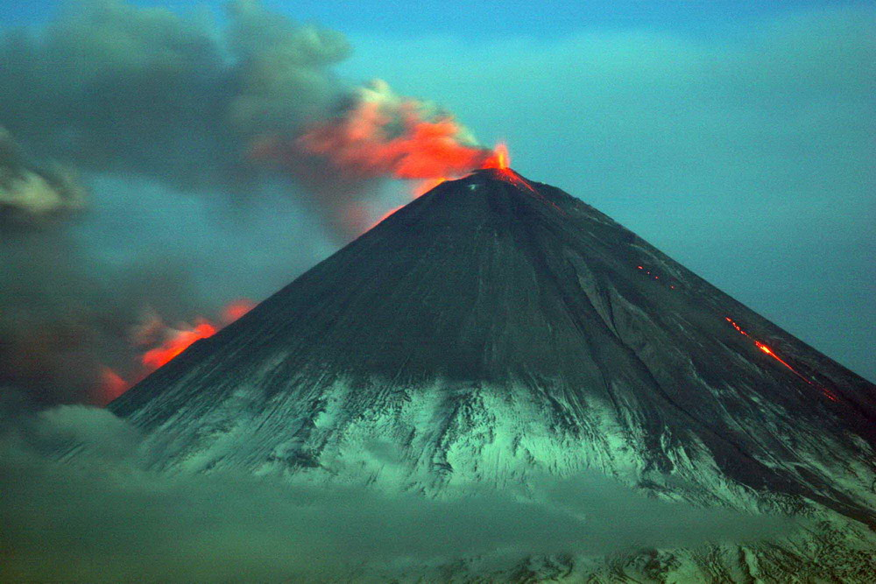
Высота вулкана 4750м, извергается каждые 6-7 лет

Slide 10
Плоскогорье-плоская гора

Slide 11
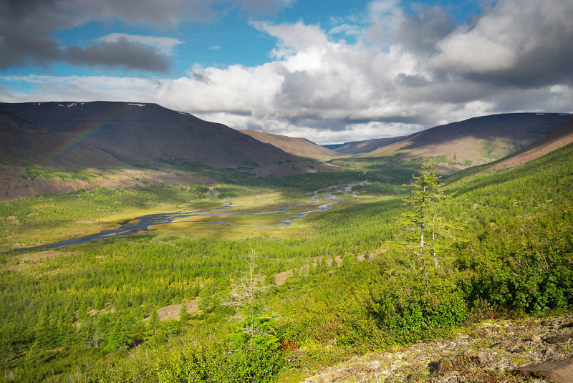

Slide 12
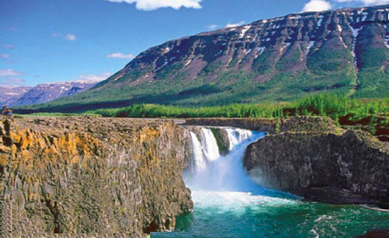

Slide 14
ГОРЫ АЛТАЯ

Slide 15
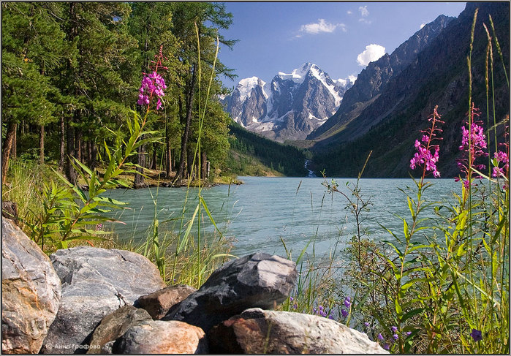

Slide 16
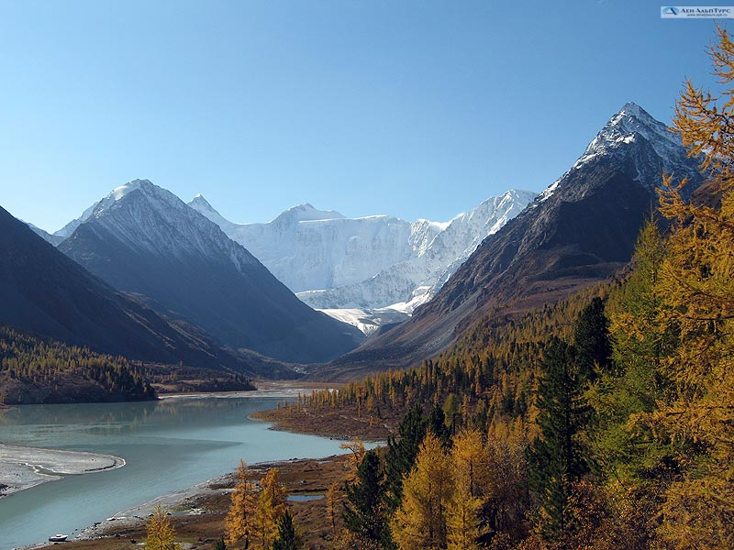

Slide 17
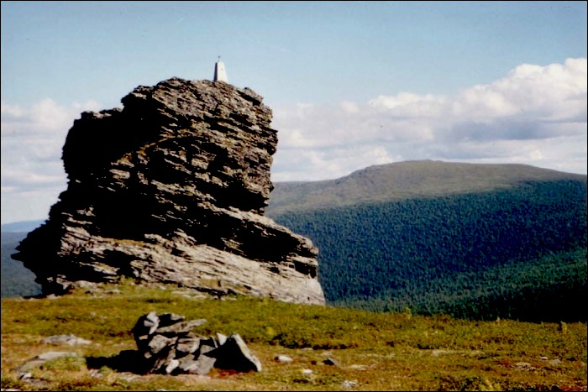
Гора МЕРТВЕЦОВ

Slide 18
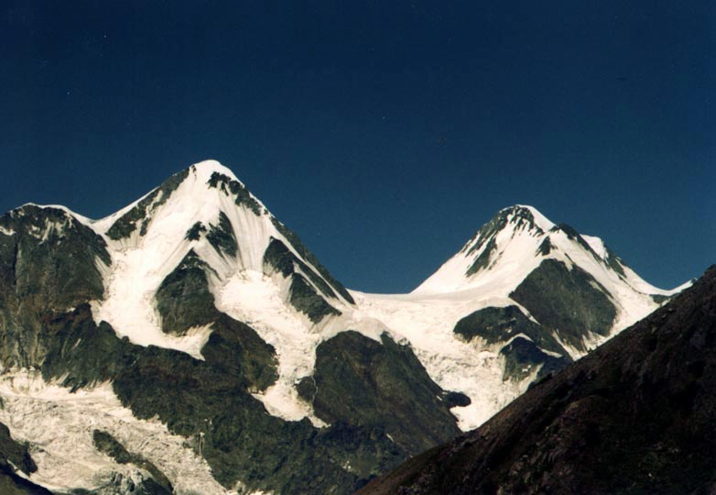
Гора БЕЛУХА – высота 4506м

Slide 20
Западно-Сибирская равнина

Slide 21
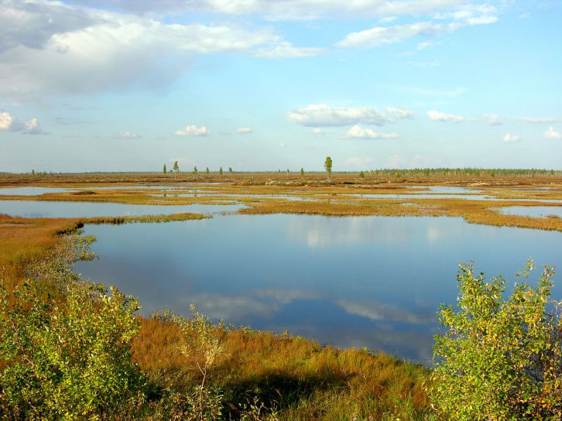

Slide 22
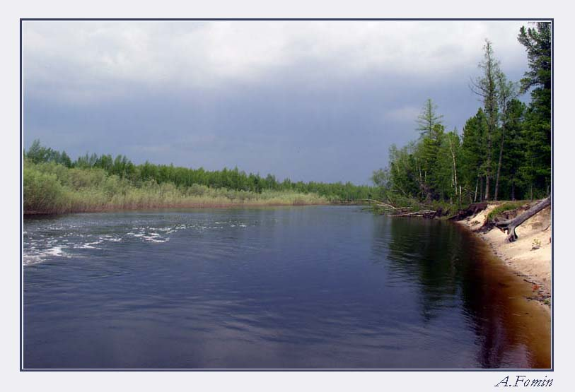

Slide 24
Уральские горы

Slide 25
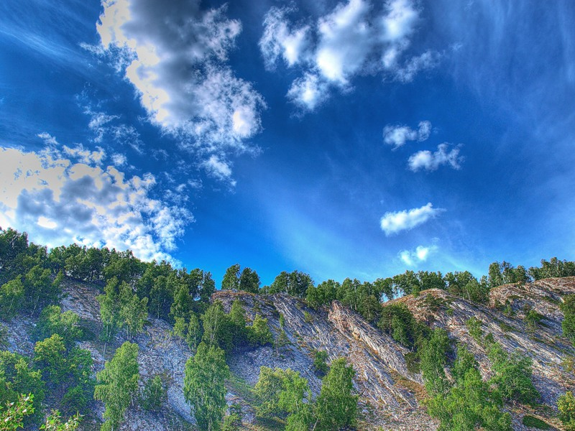

Slide 26
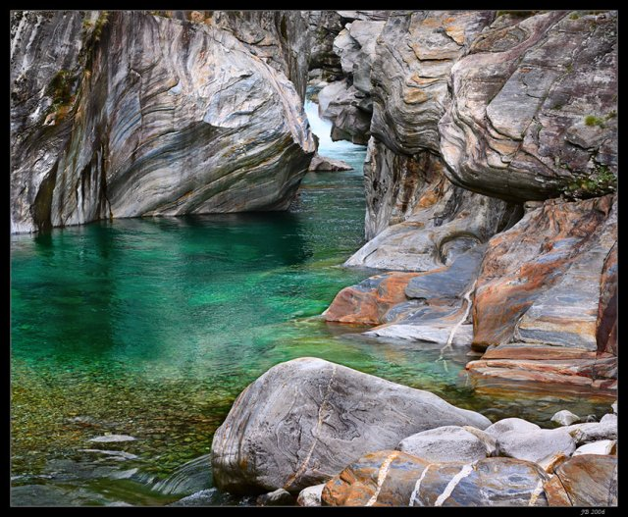

Slide 27
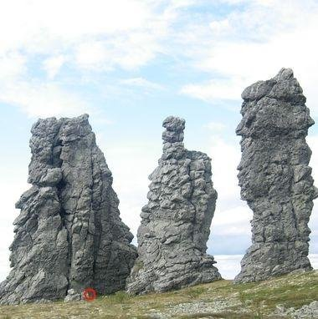

Slide 28
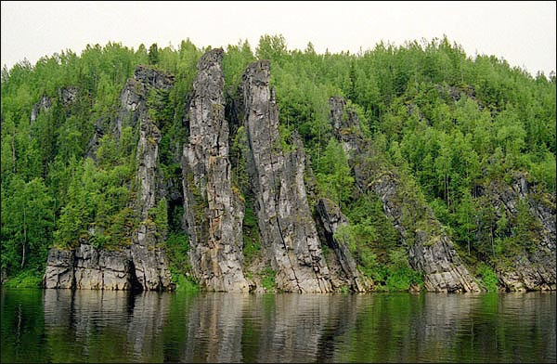

Slide 29
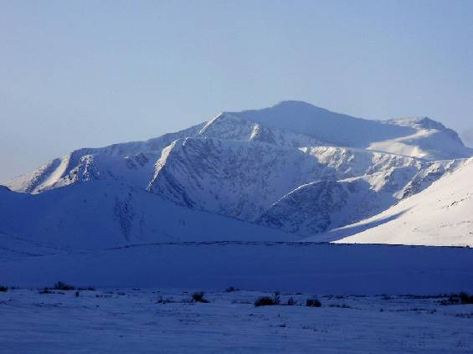
Гора НАРОДНАЯ-высота 1895м

Slide 31
Восточно-Европейская равнина

Slide 32
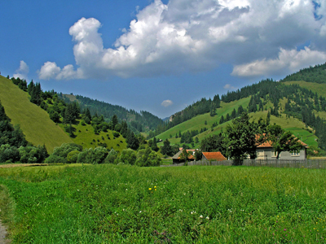

Slide 33
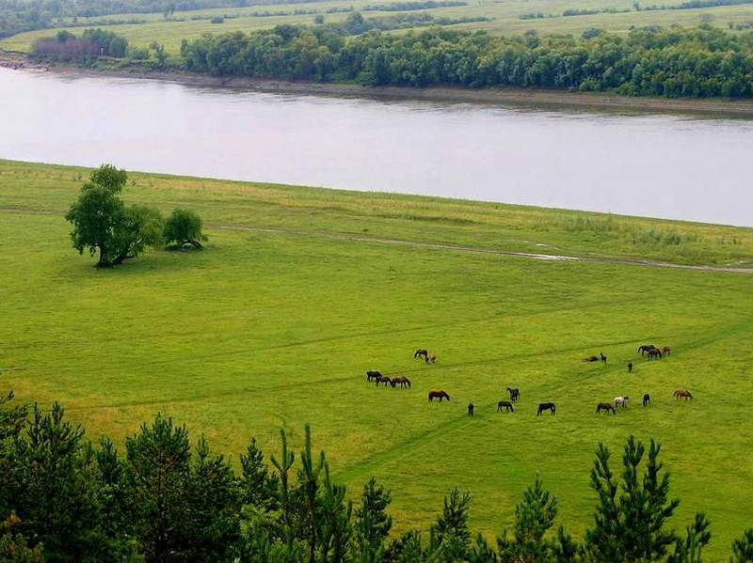

Slide 34
Овраги-резкие углубления с крутыми склонами и узким дном. Овраги достигают несколько километров в длину и несколько десятков метров в ширину. Бывают и боковые овраги.

Slide 35
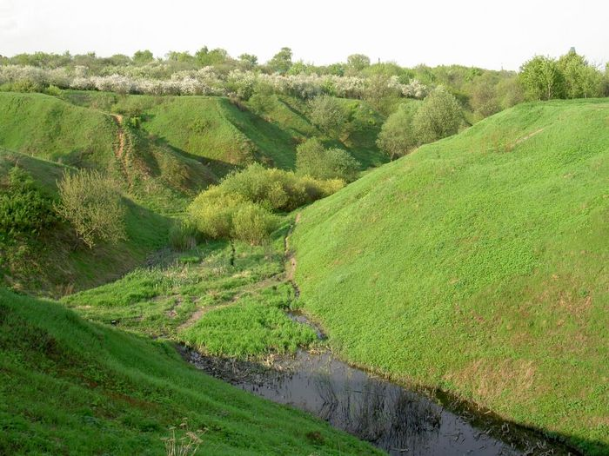

Slide 36
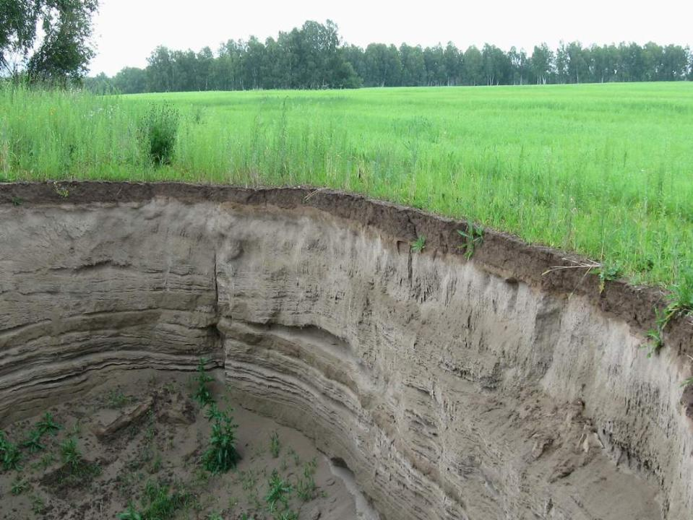

Slide 37
Балка-это углубление с пологими склонами. Склоны и дно покрыты кустарниками или лесом

Slide 38
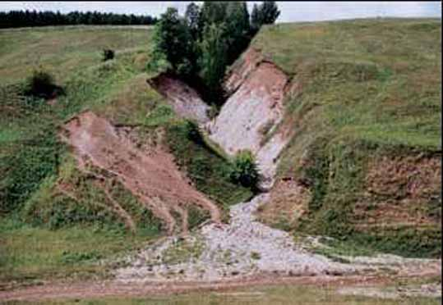

Slide 39
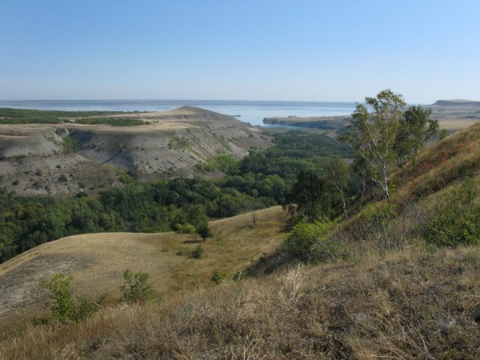

Slide 41
ГОРЫ КАВКАЗА

Slide 42
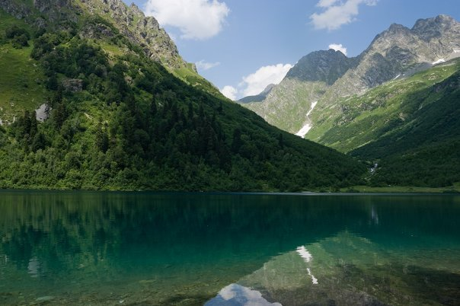

Slide 43
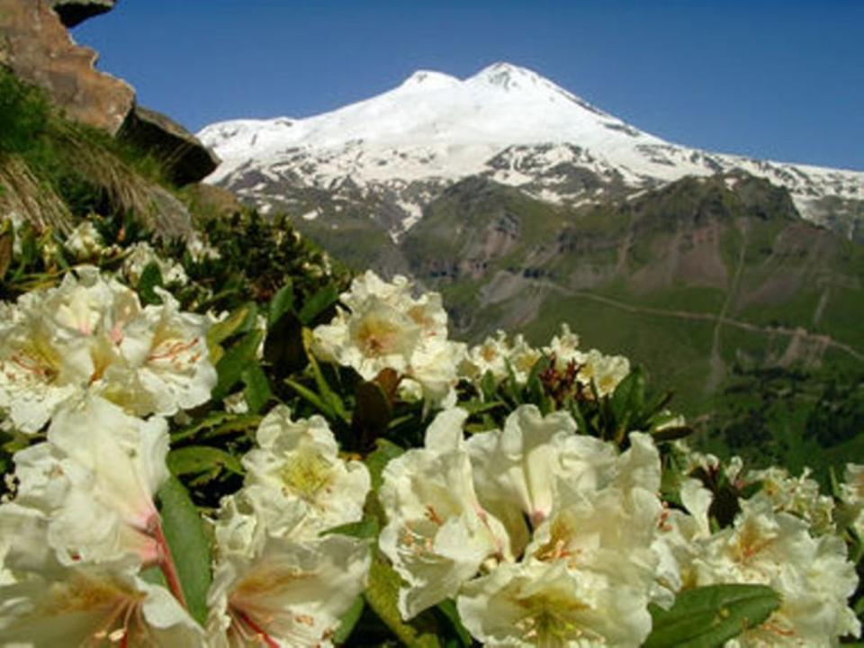

Slide 44
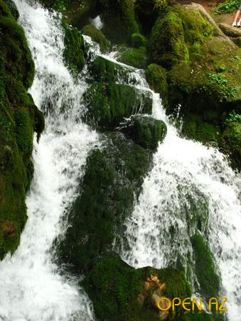

Slide 45
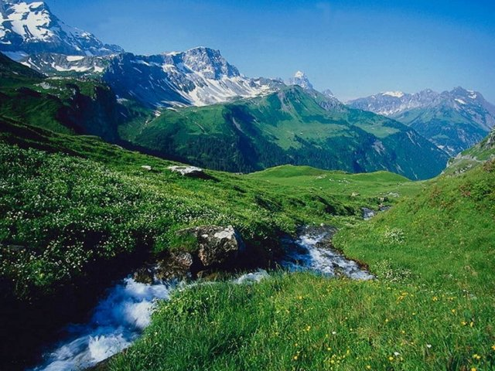

Slide 46
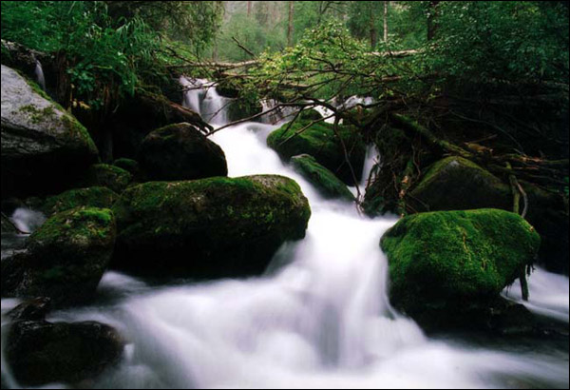

Slide 47
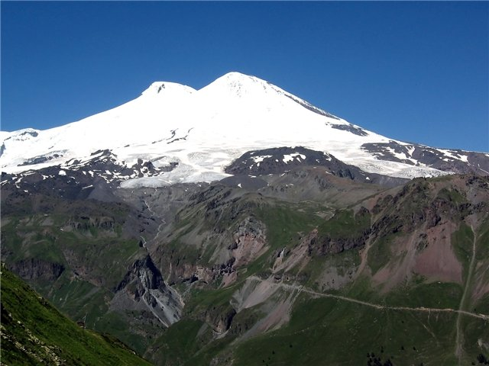
Гора Эльбрус-высота 5642м

Slide 48
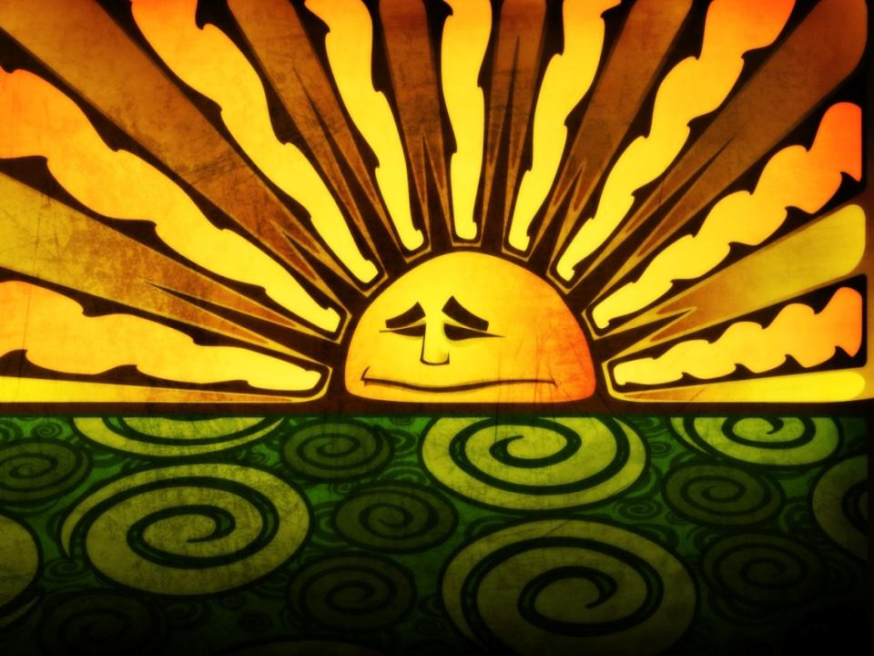
Спасибо за внимание

